Slide 1
Tværgående indsatser Katrine Abildtrup Nielsen, Enhedsleder, Sundhedsvæsenets Kvalitetsinstitut
DMPG-DAG 2025, 7. november 2025

Slide 2

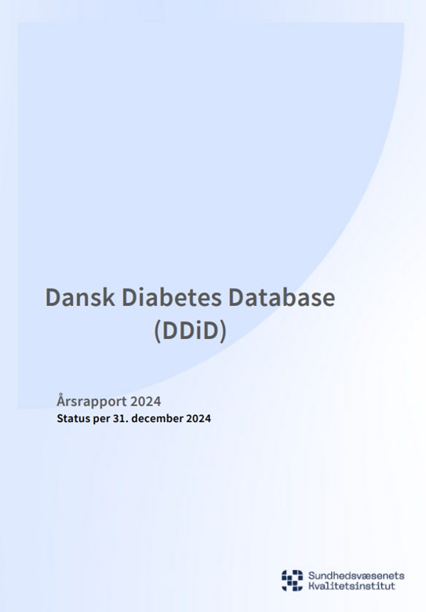
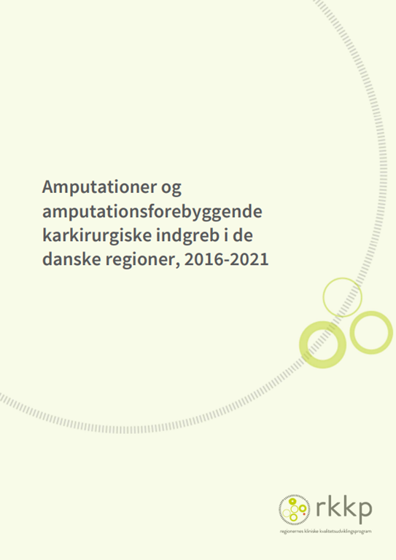
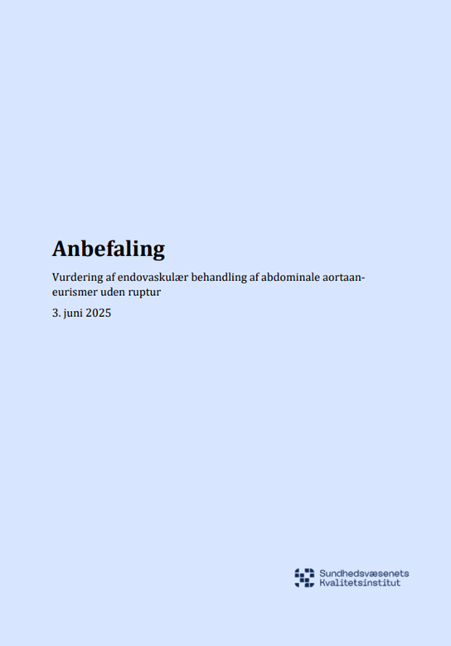

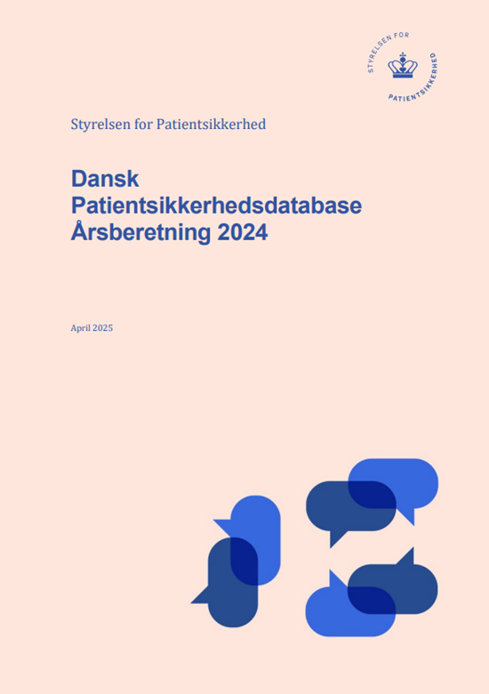
SundK’s opgaveportefølje
Kliniske retningslinjer
Kvalitets-
databaser
Analyser
Vurderinger/ HTA
Visitations-retningslinjer
Viden fra UTH

Slide 3
SundK’s opgaveportefølje
Hvad er kvalitetsproblemet?
Hvilket værktøj understøtter bedst problemløsningen?
Kliniske retningslinjer
Kvalitets-
databaser
Analyser
Vurderinger/ HTA
Visitations-retningslinjer
Viden fra UTH

Slide 4




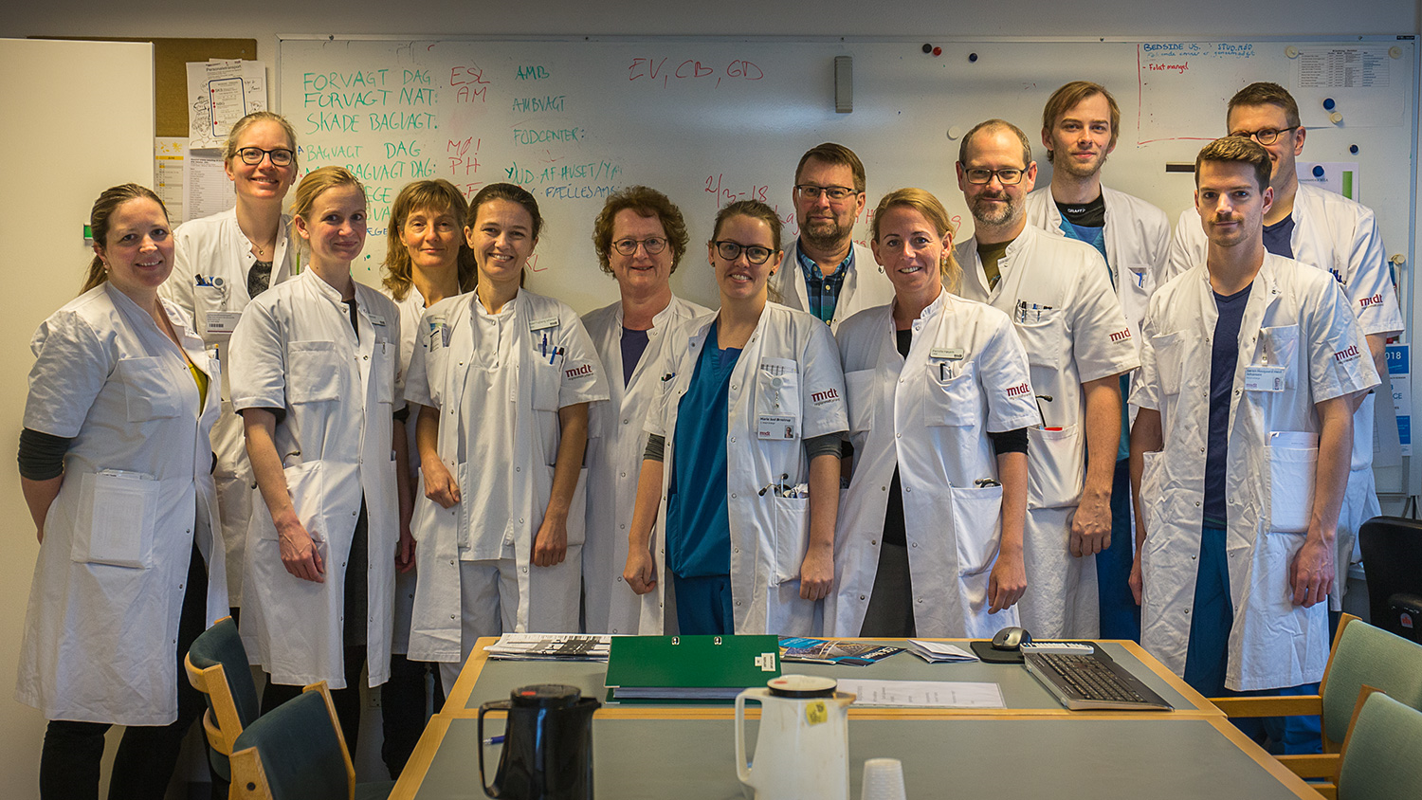


Fra 1. januar 2026 forankres DMPG i SundK​
Fremme kvalitetsarbejdet
Kliniske kvalitetsdatabaser
Kliniske retningslinjer
Klinisk
forankring
Metode, analyse
Bidrage til forskning
Bidrage til uddannelse
Inddrage Analyser & Vurderinger
Implementering

Slide 5
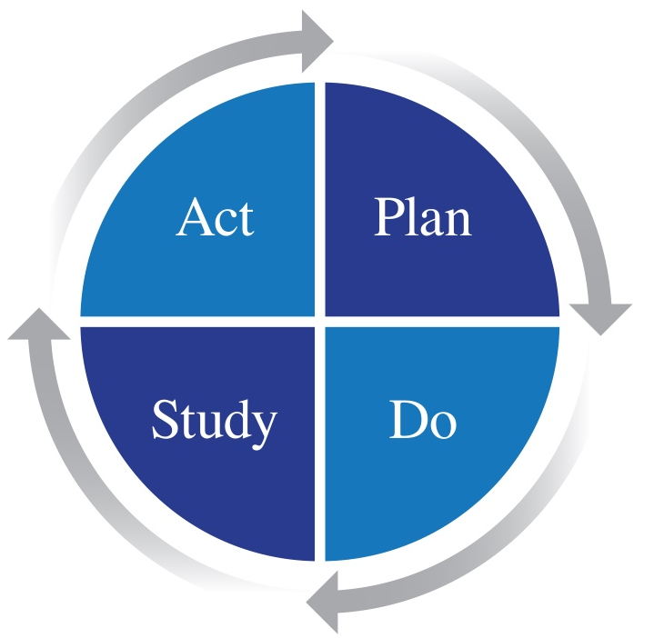
Kvalitetsudvikling
Justering
Klinisk retningslinje
Monitorering
og audit
Klinisk praksis
Notes:
Faglighed præciserer god kvalitet i klinisk praksis i en klinisk retningslinje
Implementering
Overveje om anbefalinger bør ledsages i indikator/kvalitetsmål
Opfølgning – kvalitetsforbedringsarbejde.

Slide 6
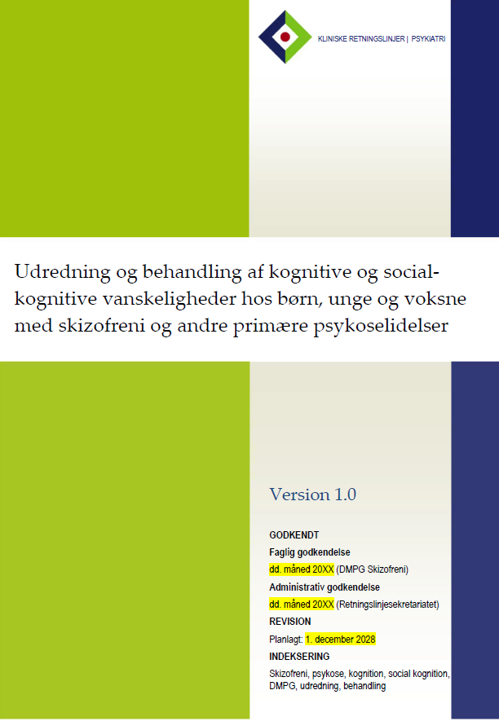
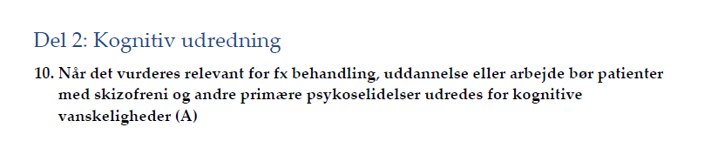
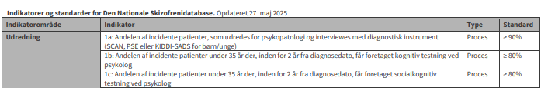
Sammenhæng ml. retningslinjer og indikatorer – DMPG-skizofreni
Notes:
Drøftelse i databasestyregruppen hvorvidt indikator skal udvides til at gælde for alle aldersgrupper.

Slide 7
På tværs af DMPG’er
Tværgående retningslinjer
Tværgående indikatorer
Kvalitetsforbedring på tværs af sygdomsområder
Understøtte klinisk praksis
Sammenhæng/gennemskuelighed
Ensartet praksis og kodeanvendelse
Notes:
Møde mellem forpersoner februar og juni

Slide 8
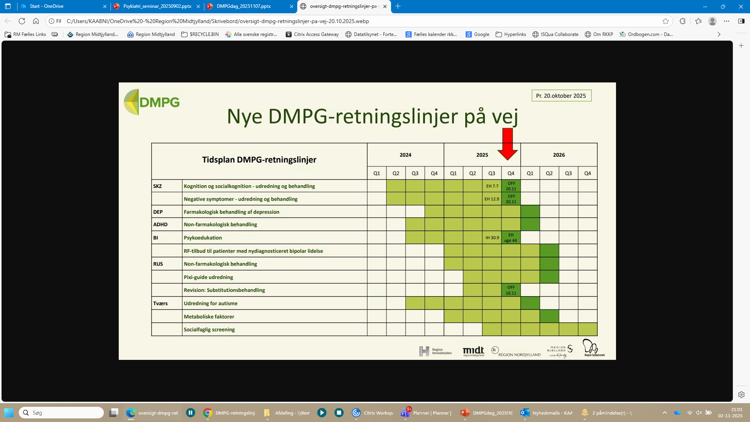
Tværgående retningslinjer
Notes:
Tværgående retningslinjer

Slide 9
Tværgående indikatorer
Psykopatologisk udredning; semistruktureret interview
Udredning for somatisk sygdom
Rusmiddelproblematik
Social faglig screening

Slide 10
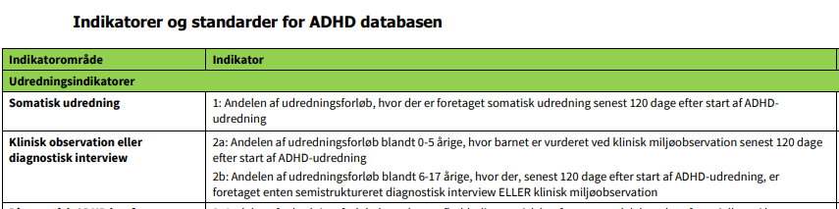
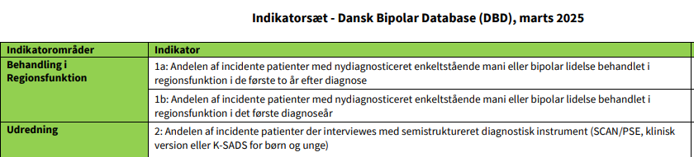
Eks. Semistruktureret diagnostisk interview
Notes:
Depression har besluttet at indføre en tilsvarende indikator gående på psykopatologisk udredning

